Slide 1
Развитие изобразительной деятельности в дошкольном возрасте

Slide 2
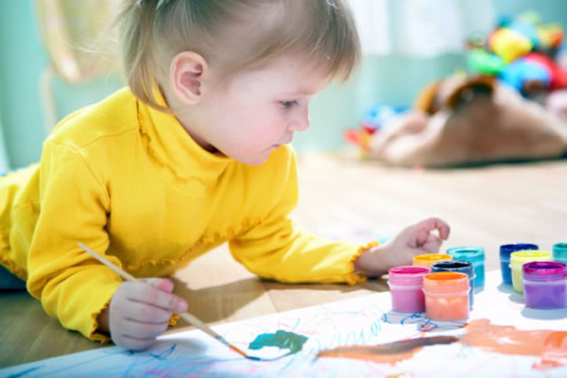
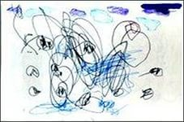
Предпосылками продуктивных видов деятельности, так же как игры и
труда, выступают потребность малыша в самостоятельности и активности, подражание взрослому, освоение предметных действий, формирование координации движений руки и глаза.
На втором году жизни у ребенка возникает интерес к карандашу и действиям с ним. Он начинает подражать взрослому, водя карандашом по бумаге. Совершая такие беспорядочные движения, малыш не стремится что-либо изобразить.

Slide 3
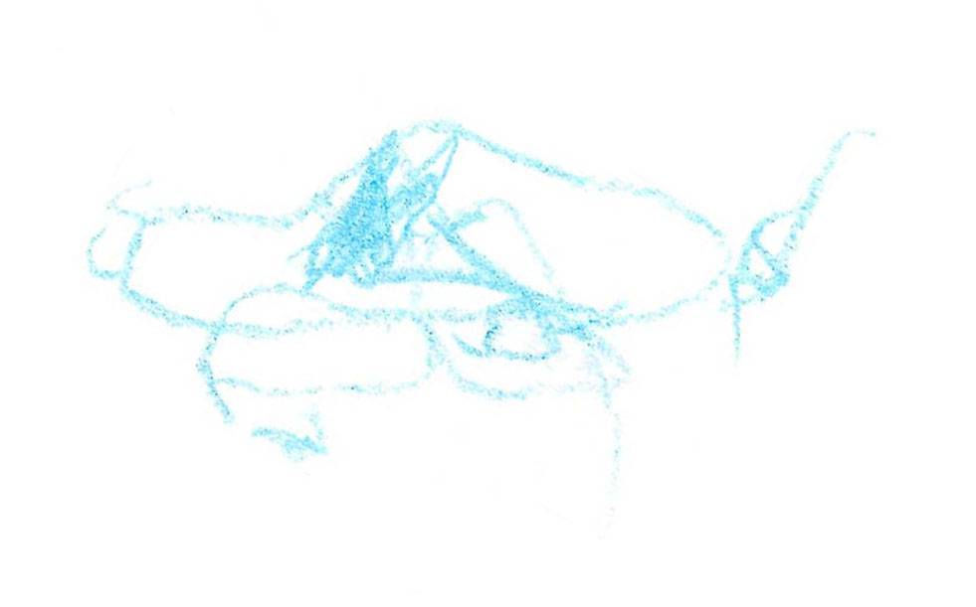
Он просто манипулирует с карандашом, осваивая его функцию, получая удовольствие от самого процесса. Проводя карандашом, ребенок делает важное «открытие» - карандаш оставляет след. Малыш замечает материальную проекцию собственных действий - то, что след получается разным в зависимости от характера движений руки. Так, при слабом нажиме линии будут бледными и тонкими, а при сильном - толстыми; короткими резкими движениями можно нанести штрихи, а размашистыми - линии.
То есть ребенок видит наглядный образ собственных действий. Каракули вызывают у малыша интерес, стремление их повторить. Такое стремление ведет к росту произвольности движений, к формированию зрительно-двигательных координации нового уровня. Глаз начинает управлять мелкими движениями руки, а рука задает определенный образ действия. Дети учатся воспроизводить свои движения.

Slide 4
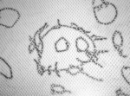
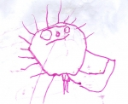
Перелом в становлении рисования наступает в связи с узнаванием в каракулях предметов окружающего мира. Вопросы взрослого: «Что ты нарисовал?», его подсказки: «Похоже на корабль» помогают малышу установить связь изображения с реальным объектом. Такой рисунок еще очень далек от действительности, и у малыша нет намерения, что-либо нарисовать. Вопросы взрослого переключают внимание ребенка с действия карандашом на реальный продукт, получаемый в результате манипуляций. Постепенно ребенок сам начинает искать сходство своих каракуль со знакомым предметом.

Slide 5
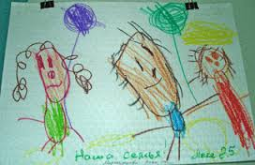
Новый этап в становлении изобразительной деятельности связан с интенсивным развитием в начале дошкольного возраста знаковой функции сознания, причем не только в рисовании, но и в игре, бытовой деятельности, при освоении речи. Знаковая функций, представляющая собой одну из фундаментальных человеческих способностей, начинает осваиваться в раннем детстве, при непосредственном воздействии взрослого, который учит ребенка узнавать картинки в книжках, использовать в игре предметы-заместители, называть нарисованные каракули.
Процесс рисования предполагает действие замещения.
Ребенок дает предмету и изображению одно и то же название, устанавливая таким образом их соотношение. И в то же время он понимает, что изображение предмета выступает его заместителем, обозначением. Знаковая функция рисования зарождается, когда ребенок переходит от орудийного манипулирования карандашом через воссоздание графического образа, показанного взрослым, к названию его определенным словом.

Slide 6
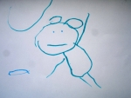
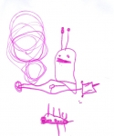
С этого момента начинается развитие собственно изобразительной деятельности, возникает изобразительная функция рисования. Слово устанавливает и закрепляет связь между предметом и изображением. Понимание того, что изображение является заместителем реального объекта, а не им самим, позволяет ребенку осознать, что его собственные рисунки что-то изображают.
Слово закрепляется за определенной каракулей, которую ребенок может произвольно воспроизводить. Вершина развития каракулей —замкнутая, закругленная линия становится основой графического образа многих предметов. Перемещение слова с конца на начало рисования - важнейшее достижение в изобразительной деятельности. Как только малыш начинает приписывать своим каракулям то или иное содержание, они превращаются в средство указания и сообщения. Теперь ребенок не только обозначает предмет, но и передает информацию - сообщает нечто другому человеку, прежде всего взрослому.

Slide 7
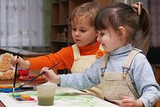
Постепенно малыш переходит к пониманию того, что одно лишь обозначение предмета, без его сходства с оригиналом, не может удовлетворять окружающих. Он стремится к тому, чтобы его рисунок узнавали другие люди и прежде всего взрослые. Переход к намеренному изображению предмета создает условия для того, чтобы рисунок все больше приближался к действительности и становился узнаваемым. При обучающем воздействии взрослого у ребенка формируется ручная умелость, которая позволяет в процессе рисования создавать изображение, близкое к реальному объекту. Первый компонент ручной умелости включает способы использования орудий и материалов (кисточки,
карандаши, краски и пр.). Второй складывается на основе установления связи предмета с тем изобразительным движением, которое следует воспроизвести для передачи его формы. Третий компонент формируется на основе действия восприятия, когда движения управляются зрительным контролем, представлением об особенностях того рисунка, который должен сделать ребенок.

Slide 8
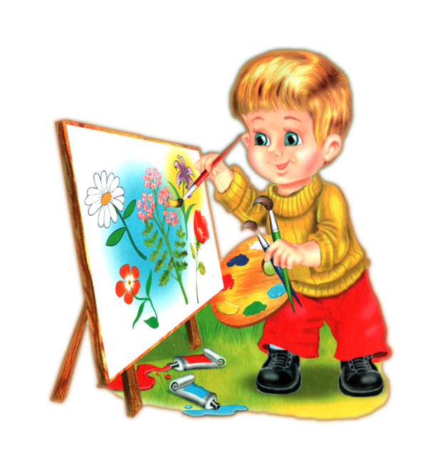
Что изображает ребенок? На что он ориентируется в рисовании: на то, что видит, что знает о предмете, или на то, что переживает? Этот вопрос всегда интересовал психологов и педагогов. Ребенок изображает всю действительность, как он себе ее представляет. Рисунок включает весь опыт малыша: то, что он видит, знает и чувствует. Он отражает внешний вид предмета, знание о нем и двигательно-осязательный опыт.
В рисунке отражается опыт, полученный ребенком из собственных действий с предметами, из своей графической деятельности по изображению, из обучающих воздействий взрослого. В графическом образе слиты представления о внешнем виде предмета, представленные разными анализаторами, а также знания о нем, его функциях и отношение к нему малыша. Рисунок, хотя и узнаваем, часто схематичен, является только указанием на предмет, а не его подробным изображением, поэтому лишь напоминает реальный объект

Slide 9
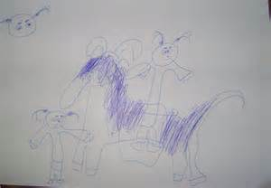
Причину схематизма следует искать в несовершенстве технических приемов рисования, а также в образном, конкретном характере мышления дошкольника. Ему важно передать наиболее существенные, на его взгляд, признаки и части объекта, пропустив менее важные. Рисуя предметы, ребенок руководствуется своеобразной логикой, отбирая те черты, которые в данном контексте наиболее значимы, передавая свое представление о действительности и отношение к ней.
В рисунке несомненно присутствует обобщение, но образное.
Если ребенок ориентируется на подчеркивание существенных признаков в объектах, то получаются схематические изображения. То есть в ходе рисования возникают предпосылки графического моделирования

Slide 10
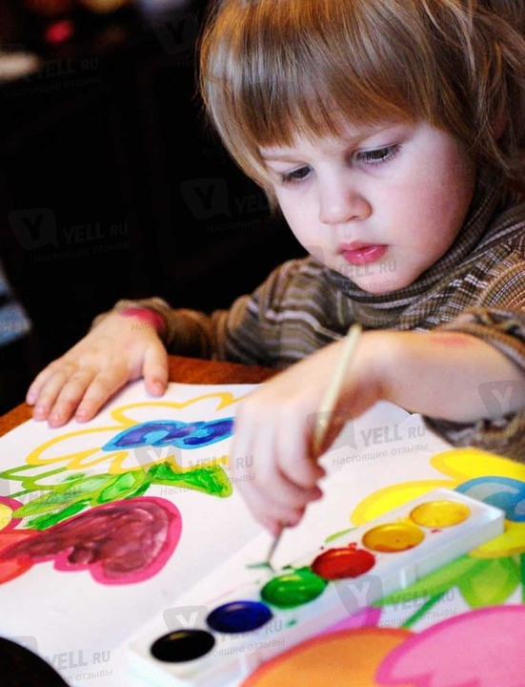
Таким образом, рисунок, как и игра, создает своеобразную модель действительности. Как и в игре, принимая условность ситуации, действуя понарошку, но как на самом деле, малыш разворачивает сюжет, берет на себя роль персонажа, наделяет изображаемых героев мыслями и переживаниями. Он и сам включается в описываемые на бумаге события, регулируя и вмешиваясь в них по мере необходимости. Если в игре действия и роль ребенка не закрепляются, то в рисовании они фиксируются графическими образами. Дошкольник пытается отразить взаимосвязи между объектами, развитие ситуации, показать динамику и временную протяженность события.

Slide 11
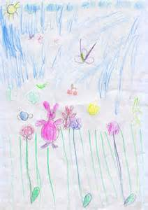
Используя речь, дошкольник создает многообразные ситуации, которые лишь в известной мере отражаются в рисунке и выходят далеко за его пределы. Поэтому речь по ходу рисования зачастую богаче самого рисунка. С помощью слова ребенок объясняет происходящие события, предусматривает их развитие
По ходу рисования речь позволяет дошкольнику преодолеть ограниченные возможности изобразительных материалов. Ребенок дает персонажам характеристики, которые трудно отразить на бумаге (например, нравственные качества). Опираясь на речь, ребенок преодолевает несовершенство собственной ручной умелости: неумение показать пропорции, перспективу, динамику события. Так, используя звукоподражание, он передает полет самолета.
С помощью речи дошкольник выражает отношение к своему рисунку, например его эстетическую оценку

Slide 12

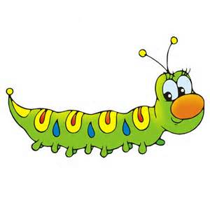
Речь постепенно начинает контролировать, планировать и регулировать процесс рисования, помогая ребенку стимулировать и воплотить замысел. Малыш рисует, что получится, затем в речи называет изображенное. На вопрос: «Что ты рисуешь?» - отвечает: «Нарисую, тогда узнаешь». Появление замысла связано с тем, что речь переходит с конца процесса рисования на его начало и дает дошкольнику возможность заранее определить, что он будет рисовать. Но определение темы рисунка недостаточно для того, чтобы был создан и воплощен замысел. Для воплощения замысла необходимо выделить его содержание, отобрать материалы, наметить последовательность работы, оценить достигнутый результат с точки зрения того, насколько полно осуществлен замысел.
Замыслы младших дошкольников очень неустойчивы. Внешние раздражители, возникшие трудности (не получается, капнула краска) заставляют ребенка отказаться от первоначальной цели.

Slide 13
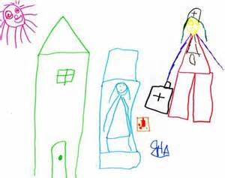
Старший дошкольник не только констатирует результат рисования и формулирует замысел, но и реализует его. Но без специального обучения замыслы детей даже в 5-7 лет часто не детализированы и развиваются по мере создания изображения.
Реализация замысла, самостоятельное нахождение средств для его воплощения, новое оригинальное решение в создании образа характеризуют проявления творчества в детском рисовании.
В то же время речь может отрицательно влиять на оригинальность рисунка. Называние определенным словом фигуры не дает ребенку возможности зрительно проанализировать ее очертания и побуждает к повторению известного графического шаблона, когда дом изображается как соединение квадрата с треугольником сверху.

Slide 14
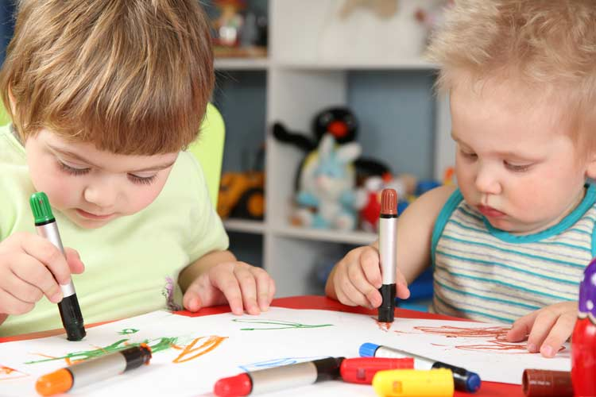
По мере освоения изобразительной деятельности у ребенка создается внутренний идеальный план действия, который отсутствует в раннем детстве. Поэтому важно отметить, что изменения, происходящие в психике ребенка в процессе рисования, имеют гораздо более важное значение, чем сам рисунок.
Рисование, отражая знания и представления ребенка о действительности, в то же время помогает ему ее освоить, является средством познания. Целенаправленное обучение изобразительной деятельности определит содержание детских рисунков, которое обусловлено постепенным освоением технических умений и навыков. Например, дети третьего года жизни рисуют дорожки, ниточки к шарикам, учась изображать прямые линии. В начале дошкольного возраста в рисунках все чаще появляется изображение человека, что, видимо, тоже связано с обучающими моментами.

Slide 15
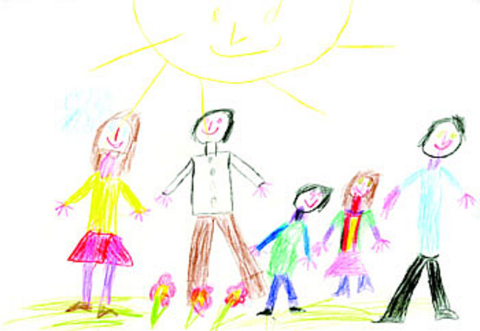
Примерно до 5 лет ребенок рисует одни и те же предметы (в разных ситуациях), которые взрослые его научили изображать (например, дом, девочку, дерево, солнце). После 5 лет, также при помощи взрослого, дети начинают преодолевать сложившиеся шаблоны. Подолгу рисуя, они создают огромное количество рисунков, отражая все, что происходит на земле, на воздухе и на море. В содержание рисунков теперь входят сюжеты любимых сказок, эпизоды их собственного опыта, образцы, увиденные на картинках, в фильмах.
Словом, в рисовании наблюдается та же тенденция, что и в развитии игры и сочинительства: причудливые переплетения реального и фантастического. Появляются игры с продолжением, придумываются и изображаются продолжающиеся истории. Полюбившиеся персонажи изображаются неоднократно в разных ситуациях, ребенок «обустраивает» их быт, рисует происходящие с ним события.

Slide 16
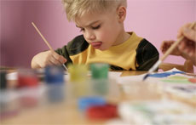
Содержание рисунка определяется не только индивидуальными особенностями дошкольника, но и половыми, национальными. В рисование включаются моральные и эстетические оценки, представления о красивом и некрасивом, хорошем и плохом, причем нравственные и эстетические эталоны слиты. Хороших, добрых героев дети изображают красивыми, тщательно прорисовывая, а плохих, злых - некрасивыми, нарочито небрежно.
В изобразительной деятельности ребенок усваивает разные элементы социального опыта (отражая в рисунках себя, свою семью, социальные явления).
Главными средствами выразительности, используемыми дошкольниками, являются линия и цвет. Младшие дошкольники легко выполняют задание нарисовать самое красивое, отражая то, что они умеют и знают. А предложение нарисовать самое некрасивое вызывает отказ, или дети находят выход в до-изобразительном нарочито небрежно чиркании. В 4-6 лет решение таких задач становится более разнообразным..

Slide 17
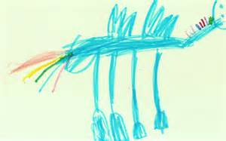
Красивым для детей выступает то, что дает приятные зрительные впечатления: цветы, орнаменты, явления природы, приятные животные и т.д. Некрасивое - это неприятное, страшное, пугающее в реальной жизни и в сказках.
Цвет и тщательность прорисовки выражают отношение ребенка к объекту. Любимый цвет дети чаще используют для украшения предпочитаемых объектов. То, что нравится, ребенок изображает яркими цветами, то, что не нравится - темными. Цвет выступает скорее как выразительное, а не изобразительное средство. Поэтому ребенок нередко раскрашивает объекты в несвойственные им цвета.
Старший дошкольник может намеренно исказить цвет, создавая фантастические образы. Под влиянием взрослого у дошкольника складывается представление о цвете как о важном, но меняющемся признаке предмета. Взрослый обращает внимание юного художника на изменчивость цвета, его многообразие.

Slide 18
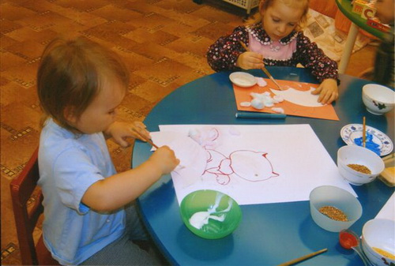
Ребенок учится чувствовать гармонию, подбирать цветовые сочетания. У него формируется чувство цвета, которое позволяет создать законченный художественный образ.
Композиция и величина объектов также выражают отношение ребенка к изображаемому, использование композиционных приемов связано с освоением пространства листа.
Сначала ребенок не воспринимает лист бумаги как ограниченную плоскость. Поэтому рисует, густо заполняя его не связанными друг с другом изображениями, переворачивает разными сторонами, продолжает рисовать на столе, если рисунок не помещается на бумаге. Затем дошкольник выделяет верх и низ листа, делит его на две части по горизонтали на небо и землю, а объекты располагает между ними. Такая композиция, наиболее характерная для рисунков детей дошкольного возраста, получила название «фризовой».

Slide 19
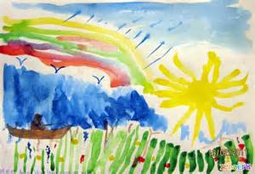
Позже ребенок выделяет левую и правую стороны листа, а затем и центр, помещая в нем главный объект. Обычно в рисунках дошкольников совпадают смысловой и структурный центры. Самый важный объект обычно больше других. Причем реальное соотношение размеров изображаемых предметов часто не сохраняется.

Slide 20
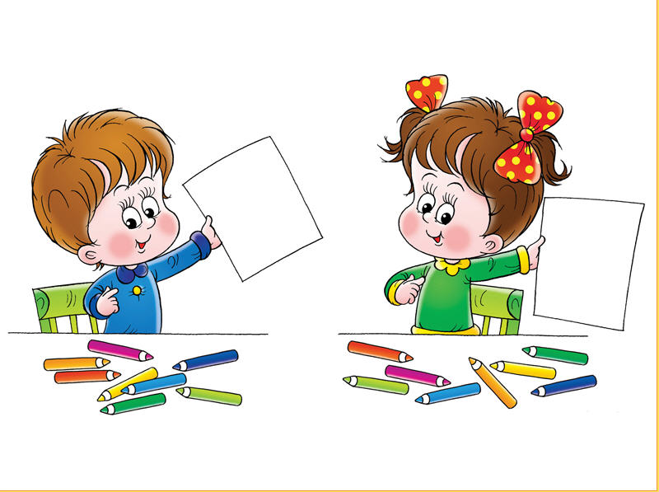
Особенности развития изобразительной деятельности в дошкольном возрасте:
- изобразительная деятельность включается в развитие знаковой функции сознания и, моделируя действительность, расширяет границы ее познания;
- формируется ручная умелость, позволяющая передать богатое содержание рисунка;
- развивается умение создавать и воплощать замыслы;
- осваиваются специфические выразительные средства изобразительной деятельности.
Выполнила: Филатова О.В.

